Slide 1
第四讲 数据库开发实例

Slide 2
数据库开发实例
建立数据库：数据表
数据库实例 –吴雪峰
天行健，君子以自强不息

Slide 3
数据库开发实例
1、设置config文件
  <appSettings>
  <add key="ConnectionString" value="Server=(local);user id=saews;pwd=123;DataBase=dbSAEWS;pooling=true"></add>
  </appSettings>
  <appSettings>
  <add key="ConnectionString" value=“Data Source=.\SQLEXPRESS;
  Initial Catalog=webTest; Integrated Security=SSPI"></add>
  </appSettings>
数据库实例 –吴雪峰
天行健，君子以自强不息

Slide 4
private static readonly string connString = ConfigurationManager.ConnectionStrings["SONG"].ConnectionString;
public Pubclass()
{
//
//TODO: 在此处添加构造函数逻辑
//
}
static public bool ExecuteSql(string sqlStr)
{
SqlConnection conn = new SqlConnection(connString);
try
{
SqlCommand com = new SqlCommand(sqlStr, conn);
conn.Open();
com.ExecuteNonQuery();
conn.Close();
return true;
}
catch (Exception ee)
{
conn.Close();
return false;
}
}
static public DataSet GetDsFromSql(string sqlStr)
{
SqlConnection conn = new SqlConnection(connString);
DataSet ds = new DataSet();
try
{
SqlDataAdapter da = new SqlDataAdapter(sqlStr, conn);
conn.Open();
da.Fill(ds);
}
catch (Exception)
{
ds.Tables.Add("TempTable");
}
conn.Close();
return ds;
}
数据库实例 –吴雪峰
天行健，君子以自强不息

Slide 5
数据库开发实例
2、添加“类”文件并在其中添加相关底层代码（默认名class1）
3、 “类”文件添加相关引用：using System.Data.SqlClient;
  static public bool ExecuteSql(string sqlStr)
  {
  SqlConnection conn = new SqlConnection(ConfigurationSettings.AppSettings["ConnectionString"]);
  try
  {
  SqlCommand com = new SqlCommand(sqlStr, conn);
  conn.Open();
  com.ExecuteNonQuery();
  conn.Close();
  return true;
  }
  catch (Exception ee)
  {
  conn.Close();
  return false;
  }
  }
数据库实例 –吴雪峰
天行健，君子以自强不息
Notes:
sdfsdfsd

Slide 6
实例1——用户登录
static public DataSet GetDsFromSql(string sqlStr)
{
SqlConnection conn = new SqlConnection(ConfigurationSettings.AppSettings["ConnectionString"]);
DataSet ds = new DataSet();
try
{
SqlDataAdapter da = new SqlDataAdapter(sqlStr, conn);
conn.Open();
da.Fill(ds);
}
catch (Exception)
{
ds.Tables.Add("TempTable");
}
conn.Close();
return ds;
}
数据库实例 –吴雪峰
天行健，君子以自强不息

Slide 7
实例1——用户登录
protected void btnOK_Click(object sender, EventArgs e)
{
string sql;
sql = "select * from db_User where UserID='" + txtName.Text + "' and Password='" + txtPsw.Text+"'";
DataTable dt;
dt= Class1.GetDsFromSql(sql).Tables[0];
if(dt.Rows.Count>0)
{
lbl1.Text="恭喜您登陆成功！你的密码是："+ dt.Rows[0]["Password"].ToString();
}
else
{
lbl1.Text="请输入的用户名和密码不正确！";
}
}
数据库实例 –吴雪峰
天行健，君子以自强不息

Slide 8
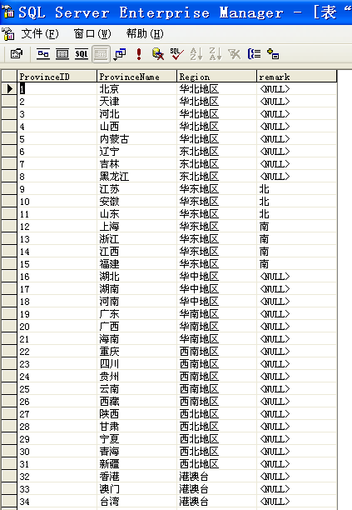
实例2—DropDownList案例
建立数据表
数据库实例 –吴雪峰
天行健，君子以自强不息

Slide 9
实例2—DropDownList案例
protected void Page_Load(object sender, EventArgs e)
{
//绑定省份DropDownList案例
if (!this.IsPostBack)
{
DataBindProvince();//绑定省份
}
}
数据库实例 –吴雪峰
天行健，君子以自强不息

Slide 10
实例2—DropDownList案例
protected void DataBindProvince()
{
string sql;
sql = "select * from db_Province ";
DataTable dt;
dt = Class1.GetDsFromSql(sql).Tables[0];
dpProvince.DataSource = dt;
dpProvince.DataBind();
}
数据库实例 –吴雪峰
天行健，君子以自强不息

Slide 11
实例3—DataList案例
<asp:DataList ID="dlUniversityProv" runat="server" RepeatDirection="horizontal" RepeatColumns="3">
<ItemTemplate>
<table cellpadding="0" cellspacing="0" width="350">
<tr style="height:35px;">
<td style="width:95%;">
<a id="noticetitle" target="_blank" href="<%# DataBinder.Eval(Container.DataItem,"UniversityURL") %>">
<%# DataBinder.Eval(Container.DataItem,"UniversityName") %></a>
</td>
</tr>
</table>
</ItemTemplate>
</asp:DataList>
数据库实例 –吴雪峰
天行健，君子以自强不息

Slide 12
实例3—DataList案例
protected void dpProvince_SelectedIndexChanged(object sender, EventArgs e)
{
BindUniversity();//绑定大学
}
protected void BindUniversity()
{
string sql;
sql = "select * from db_University where provinceName='" + dpProvince.SelectedValue.Trim() + "'";
DataTable dt = Class1.GetDsFromSql(sql).Tables[0];
dlUniversityProv.DataSource = dt;
dlUniversityProv.DataBind();
}
数据库实例 –吴雪峰
天行健，君子以自强不息
Notes:
protected void bindCodingName()
{
string sqlStr;
sqlStr = "select id,(ProjCoding+ListItemName) as FullName from ProjCodingInfo";
DataTable dt = PubClass.GetDsFromSql(sqlStr).Tables[0];
dpCodingName.DataSource = dt;
dpCodingName.DataTextField = "FullName";
dpCodingName.DataBind();
}

Slide 13
实例4 制作页面滚动新闻
1、设置数据表：PM_notice 、 设置datalist控件
<MARQUEE onmouseover="stop()" onmouseout="start()" scrollAmount="1"
scrollDelay="60" direction="down" width="100%" height="90%">
<asp:DataList ID="dlnotice" runat="server" >
<ItemTemplate>
<table width="200px" style=" font-size:smaller;">
<tr>
<td><img src="../image/GoUp.gif" style="border:0px;" /></td>
<td><a id="noticetitle" target="_blank"
href='<%# DataBinder.Eval(Container.DataItem,"NoticeID","noticeInfo.aspx?id={0}") %>'>
<%# DataBinder.Eval(Container.DataItem,"TiTle") %>
(<%# DataBinder.Eval(Container.DataItem,"UploadTime","{0:yyyy-MM-dd}") %>)
</a></td>
</tr>
</table>
</ItemTemplate>
</asp:DataList>
</MARQUEE>
数据库实例 –吴雪峰
天行健，君子以自强不息
Notes:
xinwen.aspx noticeinfo.aspx 数据表 PM_notice

Slide 14
实例4 制作页面滚动新闻
2、后台代码：
protected void Page_Load(object sender, EventArgs e)
{
if (!IsPostBack)
{
BindInfo();//绑定新闻
}
}
protected void BindInfo()
{
string sql;
sql = "select * from PM_notice ";
DataTable dt = Class1.GetDsFromSql(sql).Tables[0];
dlnotice.DataSource = dt;
dlnotice.DataBind();
}
数据库实例 –吴雪峰
天行健，君子以自强不息
Notes:
xinwen.aspx noticeinfo.aspx 数据表 PM_notice

Slide 15
实例4 制作页面滚动新闻
3、新闻超链接页面设置：
<asp:Label ID="lblTitle" runat="server" Font-Size="larger" Font-Bold="true" ></asp:Label>
<asp:Label ID="lblCont" runat="server"></asp:Label>
数据库实例 –吴雪峰
天行健，君子以自强不息
Notes:
xinwen.aspx noticeinfo.aspx 数据表 PM_notice

Slide 16
实例4 制作页面滚动新闻
4、新闻超链接页面后台代码设置：
if (!IsPostBack)
{
string sql;
int noticeID;
noticeID = Convert.ToInt32( Request["id"].ToString());
sql = "select * from PM_notice where noticeID=" + noticeID;
DataTable dt = Class1.GetDsFromSql(sql).Tables[0];
lblTitle.Text = dt.Rows[0]["title"].ToString();
lblCont.Text = dt.Rows[0]["content"].ToString();
Response.Write("<br/><br/><br/>");
}
数据库实例 –吴雪峰
天行健，君子以自强不息
Notes:
xinwen.aspx noticeinfo.aspx 数据表 PM_notice

Slide 17
实例5 datagrid控件的使用
前台代码：AutoGenerateColumns="false"
<asp:DataGrid ID="dgNotice" runat="server" DataKeyField="noticeID" AutoGenerateColumns="false">
<Columns>
<asp:BoundColumn DataField="title" HeaderText="标题" >
<HeaderStyle BackColor="ActiveBorder" />
<ItemStyle HorizontalAlign="center" />
</asp:BoundColumn>
<asp:BoundColumn DataField="content" HeaderText="内容">
<HeaderStyle BackColor="ActiveBorder" />
<ItemStyle HorizontalAlign="center" />
</asp:BoundColumn>
<asp:BoundColumn DataField="uploader" HeaderText="上传者">
<HeaderStyle BackColor="ActiveBorder" />
<ItemStyle HorizontalAlign="center" />
</asp:BoundColumn>
</Columns>
</asp:DataGrid>
数据库实例 –吴雪峰
天行健，君子以自强不息
Notes:
noticeManager.aspx 数据表 PM_notice

Slide 18
实例5 datagrid控件的使用
后台代码：
protected void Page_Load(object sender, EventArgs e)
{
NoticeDataBind();
}
protected void NoticeDataBind()
{
string sql;
sql = "select * from PM_notice ";
DataTable dt = Class1.GetDsFromSql(sql).Tables[0];
dgNotice.DataSource = dt;
dgNotice.DataBind();
}
数据库实例 –吴雪峰
天行健，君子以自强不息
Notes:
数据表 PM_notice

Slide 19
实例5 datagrid控件的使用 如何分页显示？
如何让所有记录分页显示？
1.前台页面设置
数据库实例 –吴雪峰
天行健，君子以自强不息
Notes:
数据表 PM_notice

Slide 20
实例5 datagrid控件的使用 如何分页显示？
<asp:DataGrid ID="dgNotice" runat="server" DataKeyField="noticeID"
AllowPaging="true" PageSize="5" AutoGenerateColumns="false" OnPageIndexChanged="dgNotice_PageIndexChanged" >
<Columns>
<asp:BoundColumn DataField="noticeID" HeaderText="新闻ID">
<HeaderStyle BackColor="ActiveBorder" HorizontalAlign="center" />
<ItemStyle HorizontalAlign="center" />
</asp:BoundColumn>
<asp:BoundColumn DataField="title" HeaderText="新闻标题" >
<HeaderStyle BackColor="Aqua" HorizontalAlign="Center"/>
<ItemStyle HorizontalAlign="center" />
</asp:BoundColumn>
<asp:BoundColumn DataField="content" HeaderText="新闻内容">
<HeaderStyle BackColor="ActiveBorder" HorizontalAlign="center" />
<ItemStyle HorizontalAlign="center" />
</asp:BoundColumn>
<asp:BoundColumn DataField="uploader" HeaderText="上传者">
<HeaderStyle BackColor="ActiveBorder" HorizontalAlign="center" />
<ItemStyle HorizontalAlign="center" />
</asp:BoundColumn>
</Columns>
<PagerStyle Mode="NumericPages" />
</asp:DataGrid>
数据库实例 –吴雪峰
天行健，君子以自强不息
Notes:
数据表 PM_notice

Slide 21
实例5 datagrid控件的使用 如何分页显示？
2、后台代码设置
protected void dgNotice_PageIndexChanged(object source, DataGridPageChangedEventArgs e)
{
dgNotice.CurrentPageIndex = e.NewPageIndex;
NoticeDataBind();
}
数据库实例 –吴雪峰
天行健，君子以自强不息

Slide 22
实例6 后台数据维护 数据删除
数据删除 》》前台代码
<asp:DataGrid ID="dgNotice" runat="server" DataKeyField="noticeID" AutoGenerateColumns="false" >
<Columns>
………
<asp:TemplateColumn HeaderText="删除">
<HeaderStyle HorizontalAlign="center" Width="40px" BackColor="ActiveBorder" />
<ItemStyle HorizontalAlign="center" />
<ItemTemplate >
<asp:LinkButton ID="sc" runat="server" CommandName="delete">
<img src="../image/delete.gif" />
</asp:LinkButton>
</ItemTemplate>
</asp:TemplateColumn>
………
</Columns>
</asp:DataGrid>
数据库实例 –吴雪峰
天行健，君子以自强不息
Notes:
bdExample / datagrid.aspx

Slide 23
实例6 后台数据维护 数据删除
后台代码：
protected void dgNotice_DeleteCommand(object source, DataGridCommandEventArgs e)
{
string id = dgNotice.DataKeys[e.Item.ItemIndex].ToString();
string sqlStr = "delete from PM_notice where ";
sqlStr += "noticeID='" + id.ToString() + "'";
if (Class1.ExecuteSql(sqlStr))
{
NoticeDataBind();
}
else
{
lblinfo.Text = "删除失败！";
}
}
数据库实例 –吴雪峰
天行健，君子以自强不息

Slide 24
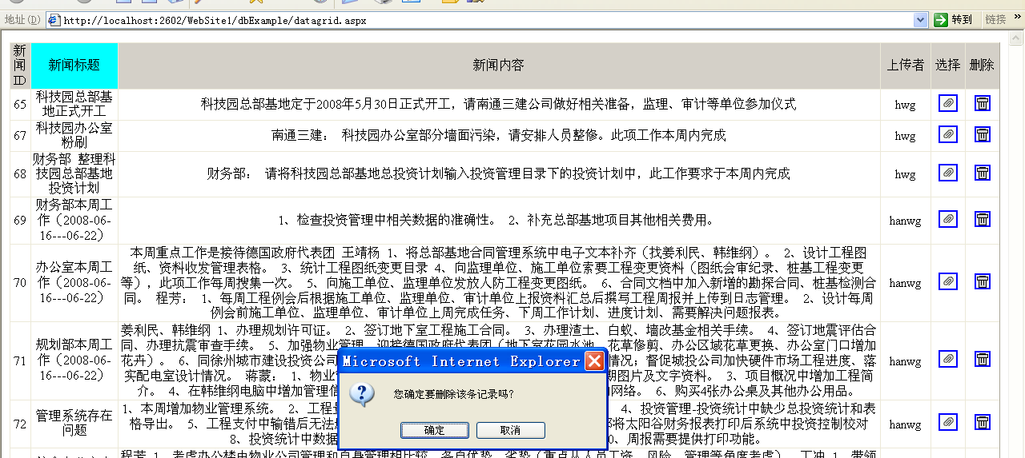
实例6 后台数据维护 数据删除
如何在删除时提示？ 思考？ 求助网络
数据库实例 –吴雪峰
天行健，君子以自强不息

Slide 25
实例6 后台数据维护 数据删除
如何在删除时提示？
protected void dgNotice_ItemDataBound(object sender, DataGridItemEventArgs e)
{
//提示
LinkButton hint = e.Item.FindControl("sc") as LinkButton;
if (hint != null)
{
hint.Attributes.Add("onclick", "var d = '您确定要删除该条记录吗？';return window.confirm(d);");
}
}
数据库实例 –吴雪峰
天行健，君子以自强不息

Slide 26
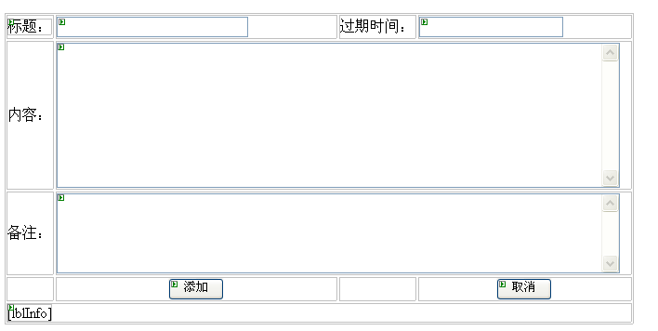
实例6 后台数据维护 ：添加数据
添加数据 》》前台代码
数据库实例 –吴雪峰
天行健，君子以自强不息
Notes:
DataMaintain/dataInsert.aspx

Slide 27
实例6 后台数据维护 ：添加数据
<table>
<tr>
<td><asp:Label ID="lblBT" runat="server" Text="标题："></asp:Label></td>
<td><asp:TextBox ID="txtTitle" runat="server" Width="200px"></asp:TextBox></td>
<td>过期时间：</td>
<td><asp:TextBox ID="txtDeadline" runat="server" ></asp:TextBox></td>
</tr>
<tr>
<td>内容：</td>
<td colspan="3" style=" "><asp:TextBox ID="txtContent" Width="600px" Height="150px" runat="server" TextMode="MultiLine"></asp:TextBox></td>
</tr>
<tr>
<td>备注：</td>
<td colspan="3" style=" "><asp:TextBox ID="txtRemark" Width="600px" Height="80px" runat="server" TextMode="MultiLine"></asp:TextBox></td>
</tr>
<tr>
<td></td>
<td align="center"><asp:Button ID="btnOK" runat="server" Width="60px" Text="添加" OnClick="btnOK_Click" /></td>
<td></td>
<td align="center"><asp:Button ID="btnCancel" runat="server" Width="60px" Text="取消" /></td>
</tr>
<tr>
<td colspan="4"><asp:Label ID="lblInfo" runat="server"></asp:Label></td>
</tr>
</table>
数据库实例 –吴雪峰
天行健，君子以自强不息

Slide 28
实例6 后台数据维护 ：添加数据
后台代码：
//查看是否为合法用户
if (!IsPostBack)
{
if (Session["UserName"] == null || Session["UserName"].ToString() == "")
{ //未登录，无权查看
Response.Redirect("~/dataBaseTest.aspx");
}
}
数据库实例 –吴雪峰
天行健，君子以自强不息

Slide 29
实例6 后台数据维护 ：添加数据
string title, content, uploader, uploadTime, changeTime, deadline, remark;
DateTime today = DateTime.Now;
title = txtTitle.Text;
content = txtContent.Text;
uploader = Session["userName"].ToString();
uploadTime = today.ToString("yyyy-MM-dd hh:mm:ss"); ;
changeTime = today.ToString("yyyy-MM-dd hh:mm:ss");
deadline = txtDeadline.Text;
remark = txtRemark.Text;
if (deadline =="")
{
deadline = today.AddDays(3).ToString("yyyy-MM-dd hh:mm:ss");
}
if (title =="" || content == "")
{
lblInfo.Text = "请输入相关信息！";
}
数据库实例 –吴雪峰
天行健，君子以自强不息

Slide 30
实例6 后台数据维护 ：添加数据
else
{
string sqlStr = "insert into PM_notice(title,content,uploader,uploadTime,changeTime,deadline,remark)";
sqlStr += " values('" + title + "',";
sqlStr += "'" + content + "',";
sqlStr += "'" + uploader + "',";
sqlStr += "'" + uploadTime + "',";
sqlStr += "'" + changeTime + "',";
sqlStr += "'" + deadline + "',";
sqlStr += "'" + remark + "')";
if (Class1.ExecuteSql(sqlStr))
{
lblInfo.Text = "添加成功！";
}
else
{
lblInfo.Text = "添加失败！";
}
}
数据库实例 –吴雪峰
天行健，君子以自强不息

Slide 31
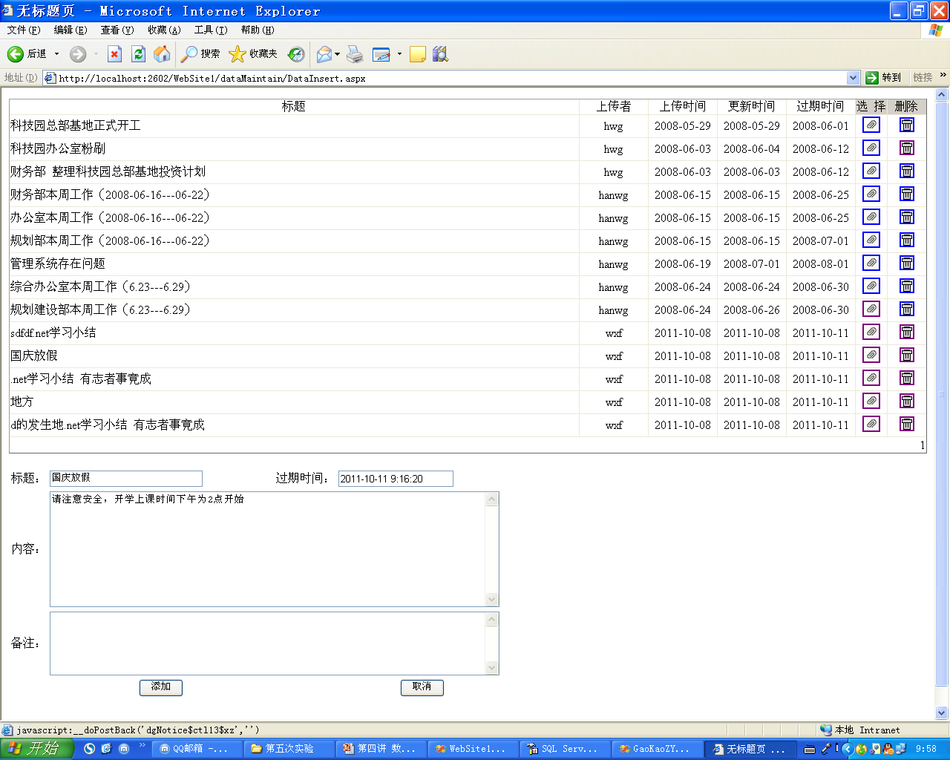
实例7 后台数据维护 ：选择数据 _绑定
点击“选择”：将相关内容显示在下方对应的文本框中。
数据库实例 –吴雪峰
天行健，君子以自强不息
Notes:
Datamaintain/datainsert.aspx

Slide 32
实例7 后台数据维护 ：选择数据 _绑定
点击“选择”：将相关内容显示在下方对应的文本框中。 前台代码
<asp:datagrid id="dgNotice" runat="server" AllowPaging="True"
PageSize="100" AllowSorting="True" CssClass="Grid_General"
Width="100%" AutoGenerateColumns="False" Visible="True" DataKeyField="NoticeID" BorderColor="LightGrey" OnPageIndexChanged="dgNotice_PageIndexChanged" OnDeleteCommand="dgNotice_DeleteCommand" OnItemDataBound="dgNotice_ItemDataBound" OnSelectedIndexChanged="dgNotice_SelectedIndexChanged">
<SelectedItemStyle CssClass="Grid_SelectedItem"></SelectedItemStyle>
<AlternatingItemStyle CssClass="Grid_AlternatingItem"></AlternatingItemStyle>
<ItemStyle Height="28px" CssClass="Grid_Item"></ItemStyle>
<HeaderStyle CssClass="Grid_Header"></HeaderStyle>
<Columns>
。。。。。。
<asp:TemplateColumn HeaderText="选 择">
<HeaderStyle HorizontalAlign="Center" Width="40px" BackColor="ActiveBorder"></HeaderStyle>
<ItemStyle HorizontalAlign="Center"></ItemStyle>
<ItemTemplate>
<asp:LinkButton id="xz" CommandName="select" Runat="server">
<img src="../image/select.gif"></asp:LinkButton>
</ItemTemplate>
</asp:TemplateColumn>
。。。。。。
</Columns>
</asp:datagrid>
数据库实例 –吴雪峰
天行健，君子以自强不息
Notes:
Datamaintain/datainsert.aspx

Slide 33
实例7 后台数据维护 ：选择数据 _绑定
点击“选择”：将相关内容显示在下方对应的文本框中。 后台代码
protected void dgNotice_SelectedIndexChanged(object sender, EventArgs e)
{ //选择
int index = dgNotice.SelectedIndex;
string id = dgNotice.Items[index].Cells[0].Text.Trim();
DataBindNoticeSelect(id);
}
protected void DataBindNoticeSelect(string id)
{ //选择后绑定数据
string sqlStr = "select * from PM_notice where ";
sqlStr += "noticeID='" + id.ToString().Trim() + "'";
DataTable dt = Class1.GetDsFromSql(sqlStr).Tables[0];
txtTitle.Text = dt.Rows[0]["title"].ToString();
txtContent.Text = dt.Rows[0]["content"].ToString();
txtDeadline.Text = dt.Rows[0]["deadline"].ToString();
txtRemark.Text = dt.Rows[0]["remark"].ToString();
}
数据库实例 –吴雪峰
天行健，君子以自强不息
Notes:
Datamaintain/datainsert.aspx

Slide 34
实例8 后台数据维护 ：更新数据
protected void btnUpdate_Click(object sender, EventArgs e)
{ //数据更新
string sqlStr="update PM_notice set ";
sqlStr+="title='"+txtTitle.Text+"',";
sqlStr+="deadline='"+txtDeadline.Text+"',";
sqlStr+="content='"+txtContent.Text+"',";
sqlStr+="remark='"+txtRemark.Text+"'";
sqlStr += " where noticeID='" + dgNotice.Items[dgNotice.SelectedIndex].Cells[0].Text.Trim()+"'";
if (Class1.ExecuteSql(sqlStr))
{
lblInfo.Text = "更新成功！";
NoticeDataBind();
}
else
{
lblInfo.Text = "更新失败！";
}
}
数据库实例 –吴雪峰
天行健，君子以自强不息
Notes:
Datamaintain/datainsert.aspx

Slide 35
Thank You !
Click to edit company slogan .

